Slide 1
index

Slide 2



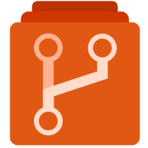
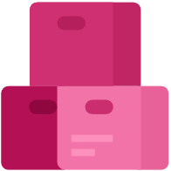

Upstream
パッケージ開発
アプリ開発
CI/CD
nuget push
nuget restore
実行環境
git pull
git pull
Repo
Repo
Artifacts
git puth
git puth
nuget push
nuget restore
nuget restore

Slide 3
Step 1

Slide 4
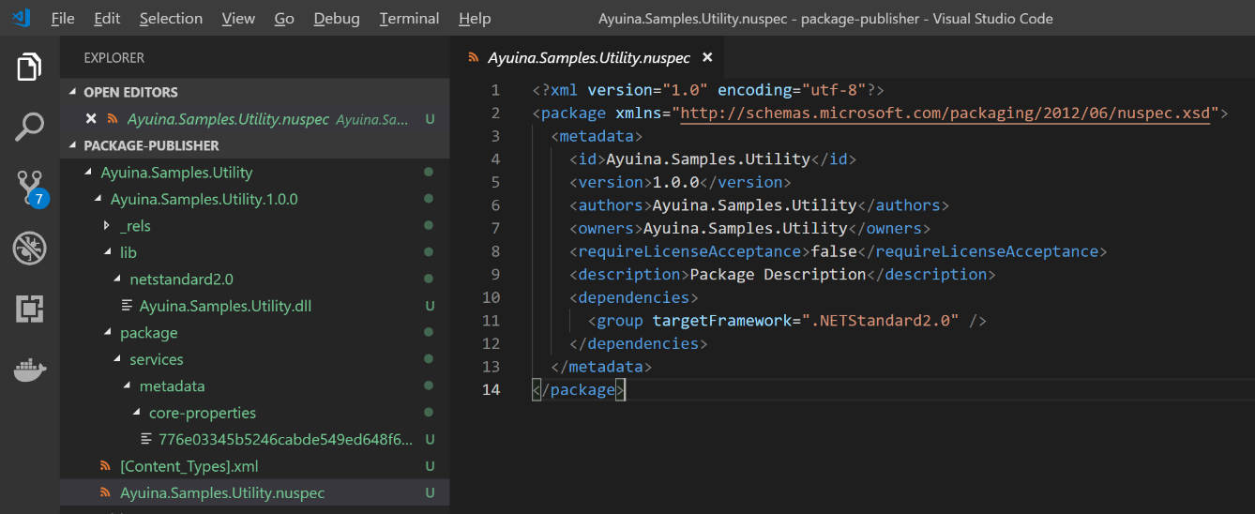

Slide 5
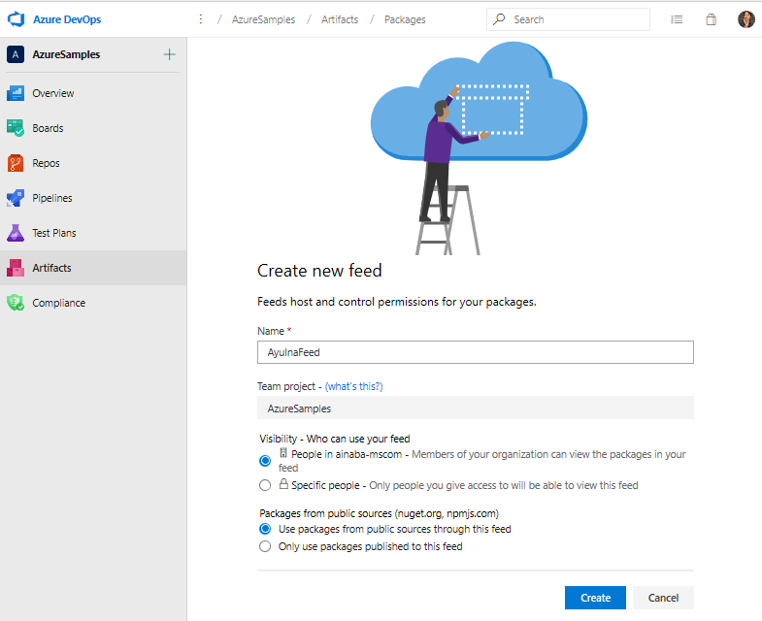
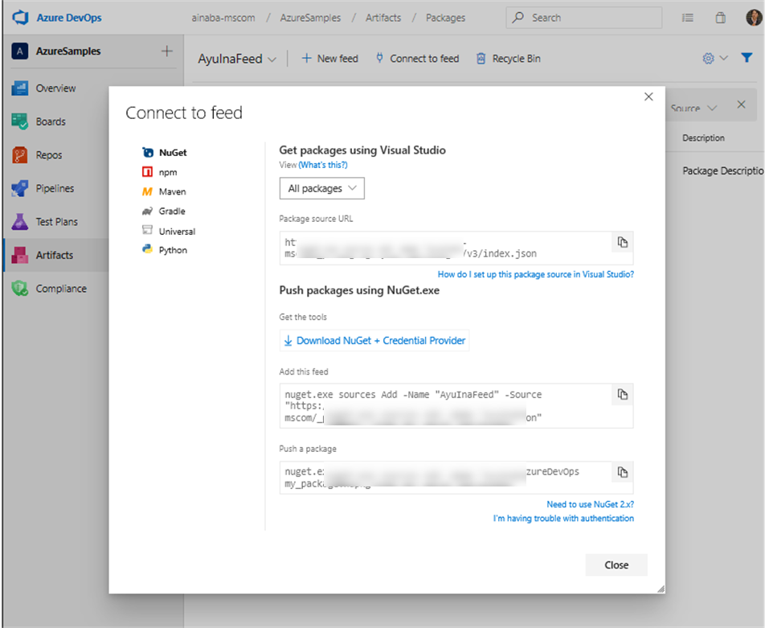
接続ツール Nuget.exe の取得
同一組織の開発者だけが利用できる
ツールとフィードを接続するコマンド
Nuget.org などで管理されているパッケージも取得できる
フィードにパッケージを発行するコマンド

Slide 6
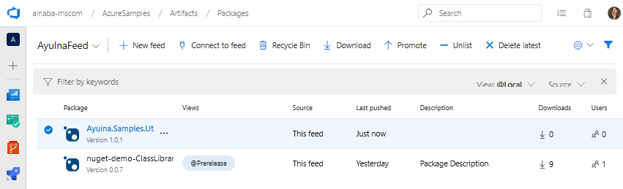
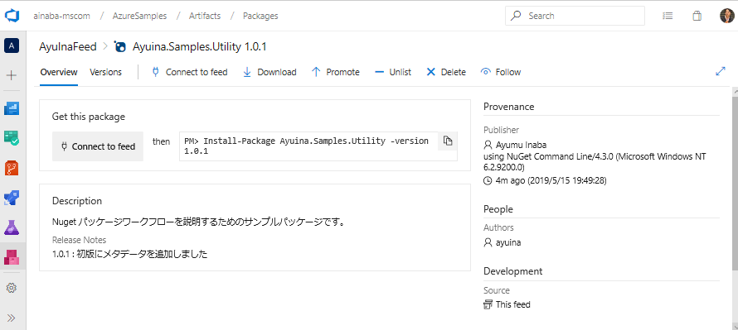
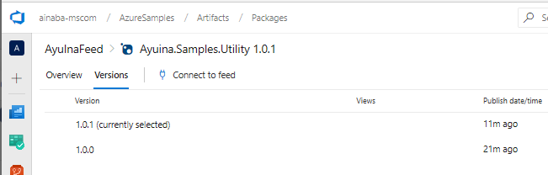
発行したパッケージの最新版
バージョン管理されている
記載したメタデータ

Slide 7
Step 2

Slide 8
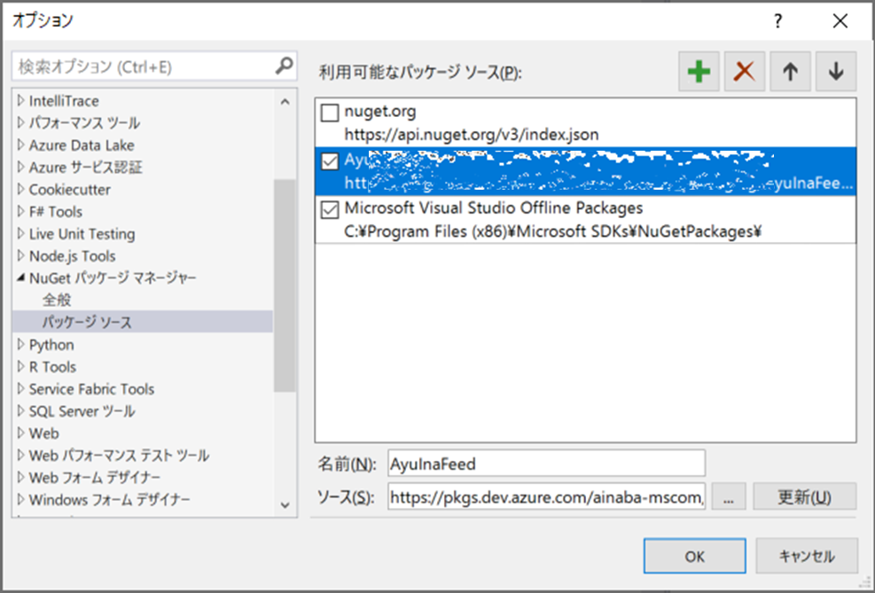
作成したフィードをパッケージソースとして追加

Slide 9
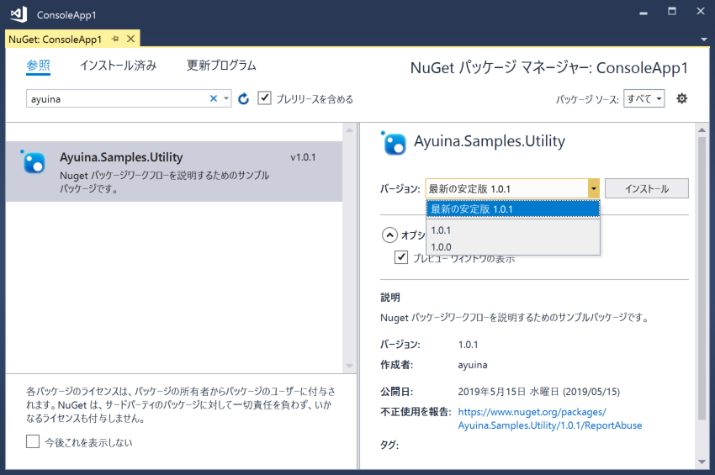
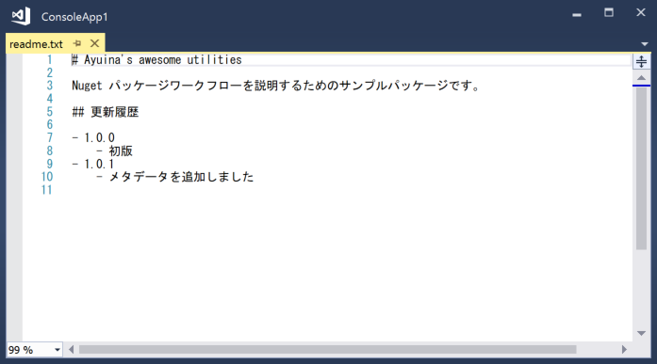

Slide 10
Upstream
パッケージ開発
アプリ開発
CI/CD
nuget push
nuget restore
実行環境
git pull
git pull
Repo
Repo
DONE
Artifacts
git puth
git puth
nuget push
nuget restore
nuget restore

Slide 11
Step 3

Slide 13
Step 4

Slide 14
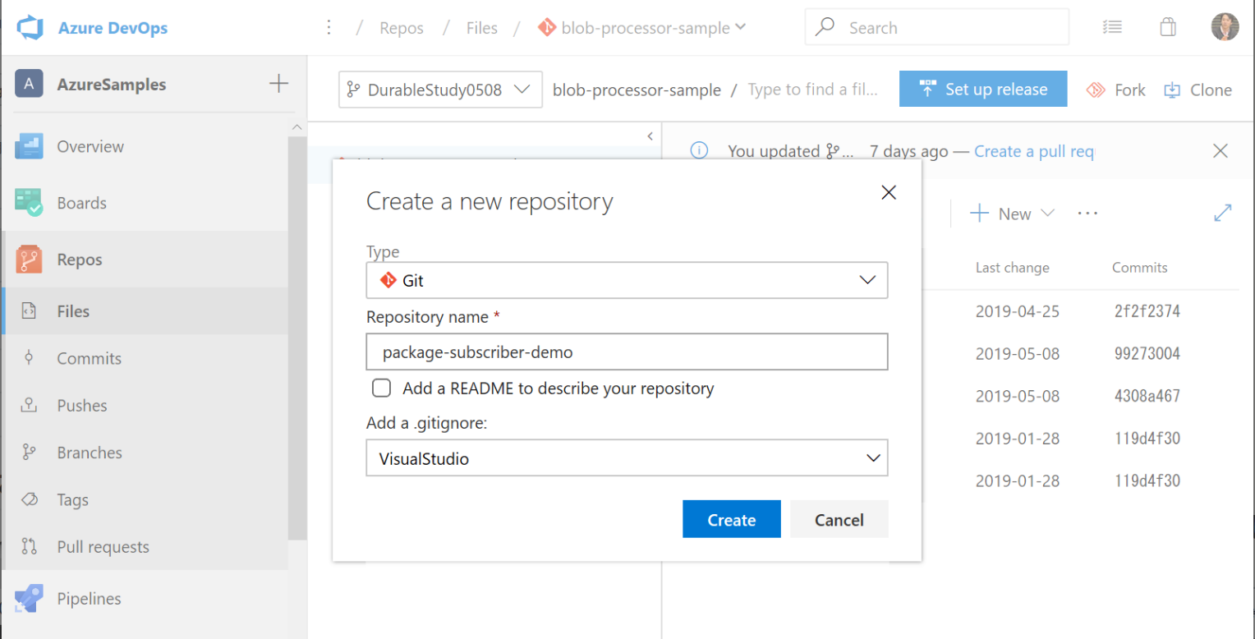

Slide 15
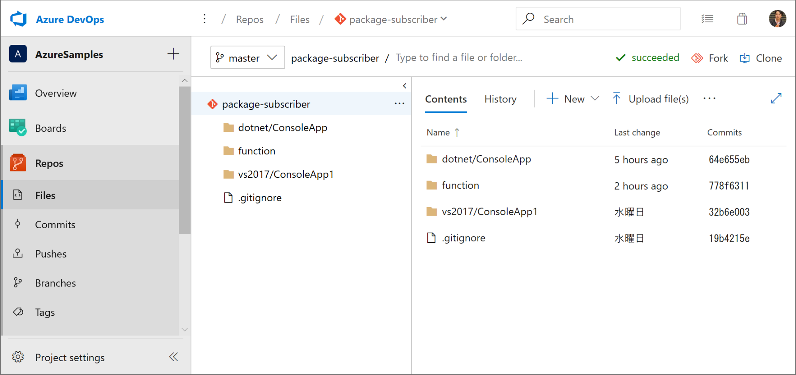
Clone URL はここから取得
作成したレポジトリ

Slide 16
